Slide 1
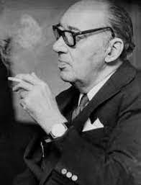
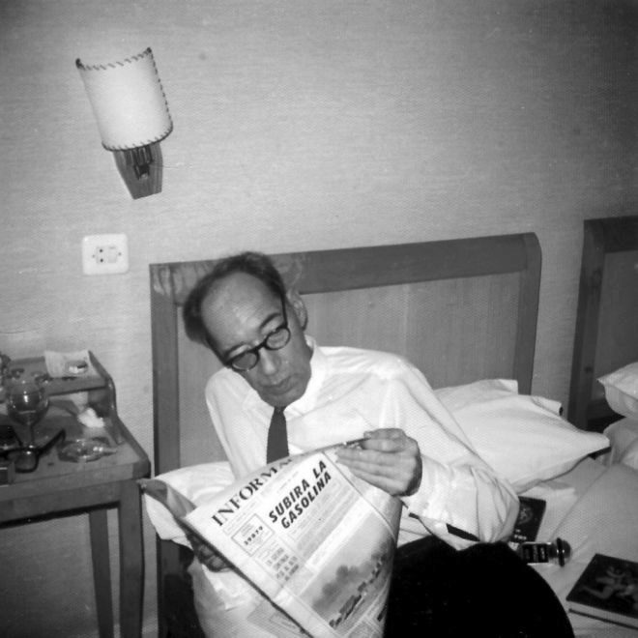
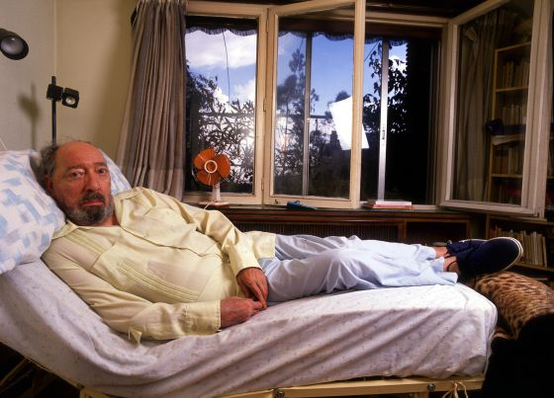
Juan Carlos Onetti, algunos datos biográficos y contextuales a partir del libro de Carlos María Dominguez Construcción de la noche, La vida de Juan Carlos Onetti

Slide 2
Juan Carlos Onetti: algunos datos biográficos y contextuales
1909 nacimiento (padre: encargado de depósito de la Aduana en Montevideo;
madre: criada en una estancia de Rio Grande do Sul)
Clase media uruguaya
Presidencias de José Batlle y Ordoñez (1903-1907 y 1911-1915)
(ley de divorcio, separación iglesia y estado, enseña media y superior laica y gratuita,jornada 8 horas, reconocimiento de sindicatos, jubilación, estatización de empresas de servicios públicos)
[19 años funda con sus amigos las revistas “La tijera de Colón (1928-29)” y otras (“La voz de Pocitos”, “La voz de Carrasco”) dimensión barrial.
1929 muere Batlle y Ordoñez
Primer casamiento con una prima que vivía en Buenos Aires (regresa a Montevideo y luego a Buenos Aires)
En Buenos Aires es empleado de una empresa que fabricaba silos para cooperativas agrarias
-1930 [Golpe de Uriburu a Hipólito Yrigoyen (1916-1922 y 1928-1930) en Argentina]
Nace su primer hijo
Escribe El pozo
-1932 escribe el cuento “Avenida de Mayo-Diagonal-Avenida de Mayo” y el diario La Prensa (Buenos Aires) se lo publica.
-1933 Golpe de Estado en Uruguay de Gabriel Terra

Slide 3
Juan Carlos Onetti: algunos datos biográficos y contextuales
1934 Regresa a Montevideo, escribe la novela corta Tiempo de abrazar
Ingresa al Servicio oficial de Semillas (en el puerto). Maneja una tolva.
Viaja a Buenos Aires, su amigo Italo Constantini le presente a Arlt (que escribía para el diario “El Mundo”)
Arlt le promete (sin cumplir) publicar Tiempo de abrazar
aparece um fragmento en el diario Crítica (de Buenos Aires)
Comienza a publicar sus cuentos en el diario La Nación (Bs. As.) por recomendación de Mallea (y este a su vez por Julio Payro –crítico de arte, amigo de Horacio Quiroga (1838-1937)- hijo del escritor Roberto Payro)
Se casa con la hermana menor de su ex-mujer (por su intemedio conoce al pintor Torres García).
1937 Vende entradas en el estadio de fútbol de Montevideo.
1939 Trabaja en “Talleres gráficos del Sur” (que imprimía la recién inaugurada “Marcha)
El director de “Marcha”, Carlos Quijano, lo nombra secretario de redacción
Escribe una columna (“Señal”) bajo pseudónimos (Groucho Marx, Periquito el aguador)
Entrega El Pozo a una imprenta de amigos, de allí va a la Librería de Barreiro y Ramos.

Slide 4
Juan Carlos Onetti: algunos datos biográficos
1940-41 cartas con Julio Payro (el crítico). Lee Viaje al fin de la noche (Celine), Lolita (Nabokov), Palmeras salvajes (Faulkner). Lee a Felisberto Hernández. Publica Tierra de nadie (en rigor su primera novela, comenzada a escribir cinco años antes –El pozo (1930) primera nouvelle (antecipada de la incompleta Tiempo de abrazar 1934, comenzada a escribir antes) “avenida de mayo-diagonal-avenida de mayo” primer cuento.
1943 deja “Marcha” y trabaja para la agencia de noticias Reuters en Bs. As.
Publica la novela Para esta noche (Ya tiene publicados El pozo, Tierra de nadie, y diversos cuentos en La Nación y Marcha)
1945 Se casa con Elizabeth Maria Pekelhoring (holandesa, “la Peke)
Deja Reuters, trabaja en la revista Vea y lea, funda una agencia de publicidad financiada por la agencia Walter Thompson.
1949 Conoce a Borges por intermediación de Emir Rodriguez Monegal (critico representativo de la llamada “generación del 45 uruguaya – o “generación crítica” o “generación Marcha”: Angel Rama, Revista Marcha, Revista Numero, Mario benedetti, 40-50-60)
Conoce a Cortazar
1950 Publica La vida breve
1951 nace su hija Litty
1953 deja a Peke por Dorothea Muhr (Dolly)
La revista Sur le publica “El álbum” y edita Los adioses
Escribe El astillero (se publicará em 1961)
1955 Vuelve a Montevideo. Agencia de publicidade “Bastarrica Propaganda”
1959 La revista Marcha publica un capítulo de El astillero (en esse momento se llama El resto del invierno)
1961- publica El astillero

Slide 5
Juan Carlos Onetti: algunos datos biográficos y contextuales
1962- Primer reconocimiento literario: gana el Premio Nacional de Literatura por “Para una tumba sin nombre”. En su discurso: “yo no hablo, escribo”
1964 -Juntacadáveres es finalista del premio Rómulo Gallegos (gana La casa verde de Vargas Llosa) / Se compone la trilogía de Santa María (Juntacadáveres, La vida breve, El astillero). / Se traducen estas novelas al francés, el inglés, el portugués y el italiano [boom]
[1971-1973: elecciones y gobierno de Bordaberry; 1973-1976 Golpe de Estado y gobierno de facto de Bordaberry; 1976-1984 gobierno de facto de los generales Mendez y Gregorio Alvarez]
1973 - concurso de cuentos de Marcha. Onetti, Rufinelli y Mercedes Rein jurados. Primer premio a Nelson Marra por “El guardaespaldas”. Se publica en Marcha. Onetti pasa tres meses en “El Cilindro”y luego en un sanatorio.
1975 - va a un congreso en Madrid invitado por el “Instituto de Cultura Hispánica” y no regresa.
1979 - Publica la novela Dejemos hablar al viento, (ciclo de Santa María).
1980 - congreso en México en su honor
- Premio Cervantes; traducciones gestionadas por Carmen Barcells
1981 - Premio Cervantes a Octavio Paz (discusiones)
1987 - Publica su ultima novela Cuando ya no importe (ciclo de Santa María)
1993 - muere.

Slide 6
Algunas referencias generales
Aínsa, Fernando. Las trampas de Onetti. Editorial Alfa, Montevideo, 1970.
Cueto, Alonso. Juan Carlos Onetti. El soñador en la penumbra. FCE, Lima, 2009.
Ludmer, Josefina. Onetti. Los procesos de construcción del relato. Eterna Cadencia, Bs. As., 2009 (orig. 1977)
Vargas Llosas, Mario. El viaje a la ficción. El mundo de Juan Carlos Onetti. Alfaguara, Montevideo, 2009.
Dos libros que concentran su obra (que se hallan en el moodle):
- Onetti, Juan Carlos. Novelas breves. Eterna Cadencia, Bs. As., 2009.
________________. Cuentos Completos, Alfaguara, Bs. As., 2011.

Slide 7
Bibliografía sobre cuento y novela corta
Sobre cuento:
- Poe, E. A. "Hawthorne" y "Filosofía de la composición". Trad. de Julio Cortázar. Obras en Prosa II. Barcelona, Universidad de Puerto Rico, 1969.
- Quiroga, Horacio. "El manual del perfecto cuentista" (1925); "Los trucs del perfecto cuentista" (1925); "Decálogo del perfecto cuentista" (1927); "La retórica del cuento" (1928). Todos los cuentos, Archivos, pp. 1187-1196.
- Cortázar, J. "Alguns aspectos do conto" y “Do conto breve e seus arredores". Valise de Cronopio. Tradução de Davi Arriguci e Joao Alexandre Barbosa. Sao Paulo, Perspectiva, 2006, pp. 147-163 y 229-236.
- Piglia, Ricardo. "Teses sobre o conto" y "Novas teses sobre o conto". Formas breves. Trad. de João Marcos Mariani de Macedo. São Paulo, Companhia das Letras, 2004.
Sobre novela corta:
- Piglia, Ricardo. Teoría de la prosa. Buenos Aires, Eterna Cadencia, 2019.
- Shklovski "La construcción de la nouvelle y de la novela" en Todorov, (org.) Teoria de la literatura de los formalistas rusos. Trad. de A.M. Nethol, México, Siglo XXI, 1978, pp. 127-146.
- ________. "On the novella". Berlina, Alexandra (Edited & translated by). Viktor Shklovsky. A reader. New York-London, Bloomsbury, 2017, pp. 259-260.
- Auerbach, Erich. La tecnica di composizione della novella. Traduzione de Raoul Precht. Roma, Theoria, 1984.
- Deleuze-Guattari. "Tres novelas cortas o Qué ha pasado? Mil mesetas. Trad de Vazquez Perez, Pre-textos, Valencia, 1994, pp. 197-212.

Slide 8
Juan Carlos Onetti: algunos datos biográficos
Otro curso (novela): Tierra de nadie (1941, comenzada cinco años antes)
Para esta noche (1943) un hombre con una niña cruzando una ciudad)
La vida breve (1950)
El astillero (1953)
Juntacadáveres (1964)
Dejemos hablar al viento (1979)
Cuando ya no importe (1987)

